Slide 1
Excel 4. prosince
Tercie
Adam Dominec

Slide 2
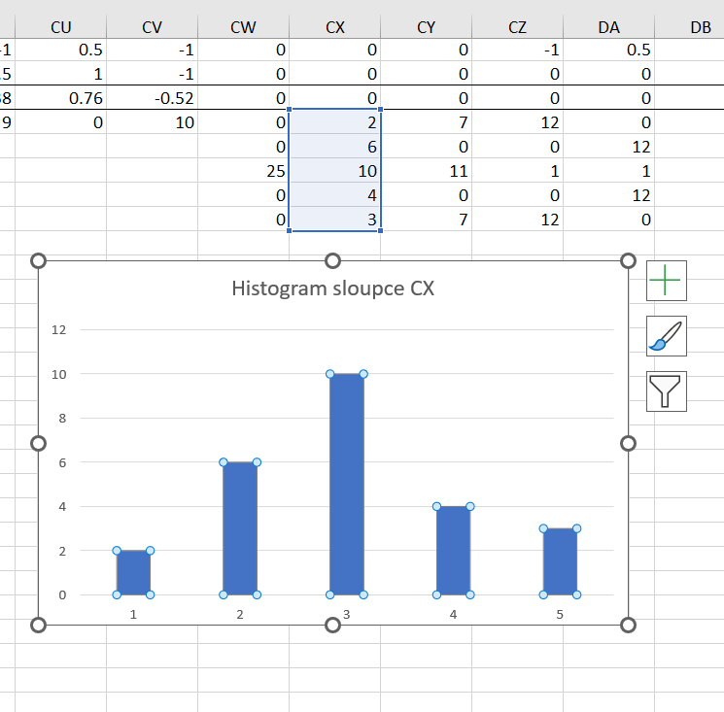
Dosavadní práce
Měli byste mít u aspoň jednoho sloupce (například CX):
Spočtený výskyt -1, -0,5, 0, 0,5, 1 pomocí COUNTIF
Histogram je to obyčejný sloupcový graf musí v něm jít číst těch 5 čísel

Slide 3
Podmíněné formátování
První úkol

Slide 4
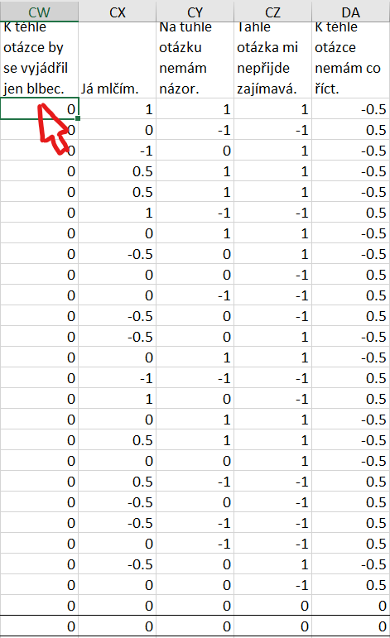
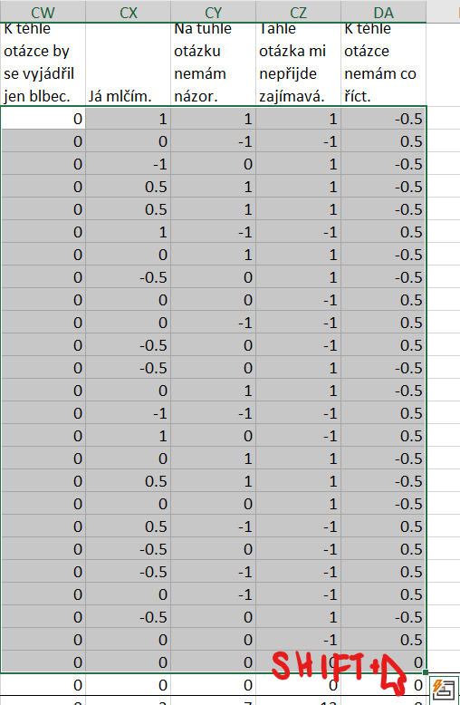
Vyberte celou oblast hodnot

Slide 5
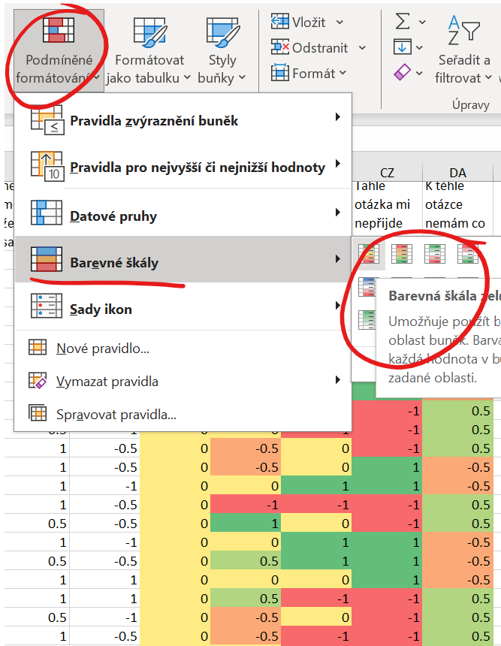
Nastavte podmíněné formátování
Obarvěte takhle data u svých vlastních otázek!

Slide 6
Směrodatná odchylka
Druhý úkol

Slide 7
Vyberte řádky 28 a 29

Slide 8
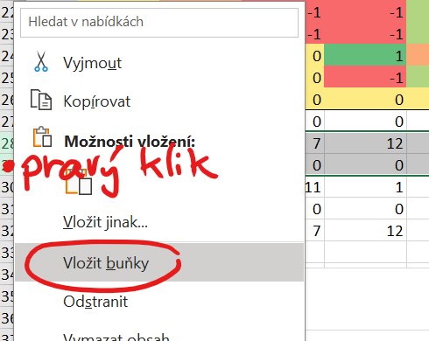
Vytvořte volné místo
Pravý klik na číslo řádku
„Vložit buňky“

Slide 9
Máme volné místo na práci.

Slide 10
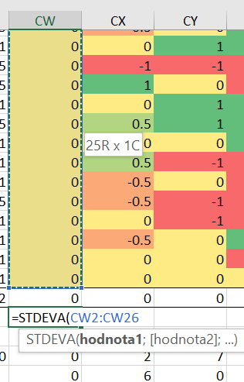
Vypočtěte směrodatnou odchylku
=STDEVA(celý sloupec hodnot)
Pracujte se sloupcem u svých vlastních otázek!

Slide 11
Roztáhněte výpočet na zbývající sloupce

Slide 12
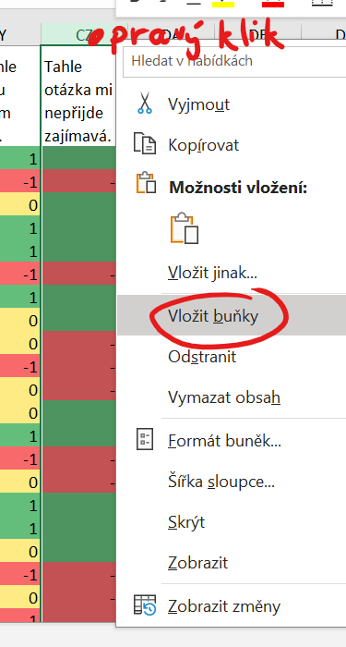
Připravte si místo na vlastnoruční výpočet
Pravý klik na záhlaví sloupce
„Vložit buňky“

Slide 13
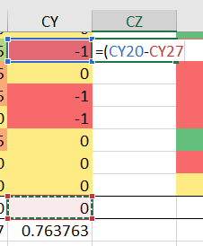
Začněte psát vzorec
=(buňka vlevo - průměr

Slide 14
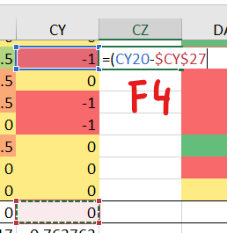
Zmáčkněte F4
Doplníte tím $ u buňky s průměrem
Při roztahování vzorce se nebude posouvat

Slide 15
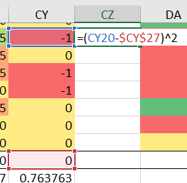
Dokončete druhou mocninu
Psáno ^2

Slide 16
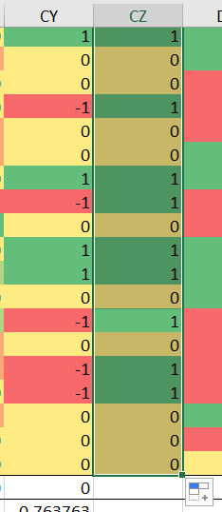
Roztáhněte vzorec

Slide 17
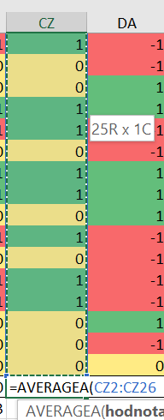
Spočítejte průměr
=AVERAGEA(nový sloupec)

Slide 18
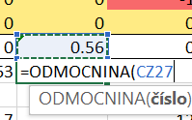
Spočítejte odmocninu toho průměru
=ODMOCNINA

Slide 19
Už to skoro vychází
Do vzorce směrodatné odchylky dopište písmeno P
=STDEVPA

Slide 20
Už to vychází přesně stejně.

Slide 21
Korelace
Třetí úkol

Slide 22
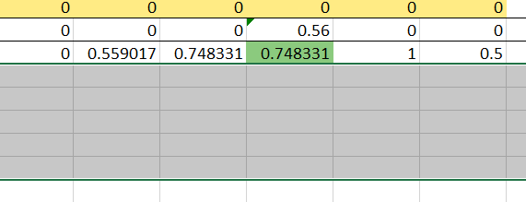
Přidejte dalších pět řádků

Slide 23
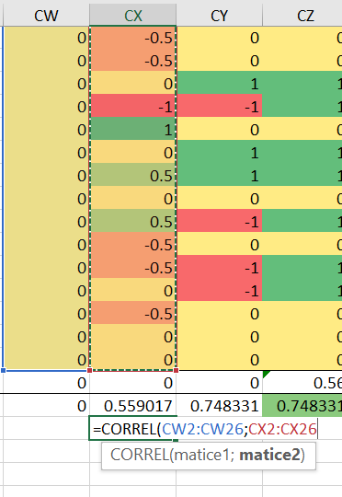
Spočítejte korelaci dvou sloupců
=CORREL(první sloupec; druhý sloupec)
Vzorec napište do buňky pod druhým sloupcem (díky tomu půjde udělat pořádek)

Slide 24
Spočítejte korelaci každé dvojice sloupců
Celkově – každý s každým z vašich 5 sloupců – bude 10 výpočtů
Nezbývá než je naťukat ručně (ano, dá se to udělat automaticky, ale to je moc velká magie)
Udržujte si pořádek, který výpočet patří kam každý sloupec má mít pod sebou porovnání se všemi předcházejícími
Můžete spočítat korelaci i sloupce s ním samotným vyjde vždycky 1

Slide 25
Korelacím nastavte podmíněné formátování
Hotový soubor odevzdejte do zadání Korelace na Teams.

